Slide 1

TRƯỜNG ĐẠI HỌC TÀI NGUYÊN VÀ MÔI TRƯỜNG TP.HCM KHOA HỆ THỐNG THÔNG TIN VÀ VIỄN THÁM
BÁO CÁO ĐỒ ÁN MÔN HỌC
ĐIỀU HƯỚNG MÀN HÌNH VÀ LẬP TRÌNH BẤT ĐỒNG BỘ TRONG ỨNG DỤNG ĐẶT ĐỒ ĂN BẰNG FLUTTER
Giảng viên hướng dẫn: Ths. Nguyễn Thanh Truyền
Sinh viên thực hiện: Nhóm 2
Lớp: 08_ĐH_CNPM

Slide 2
NỘI DUNG BÁO CÁO
01
03
02
04
TỔNG QUAN
CÀI ĐẶC THỰC NGHIỆM
KẾT LUẬN
CƠ SỞ LÝ THUYẾT

Slide 3
01
TỔNG QUAN

Slide 4

MỤC TIÊU NGHIÊN CỨU
Project được xây dựng cho khách hàng là những người đam mê hưởng thức các món ăn mà không có thời gian đi ra các quán ăn hay các cửa hàng.
Ứng dụng sẽ hỗ trợ người dùng trong các công việc quản lý các đơn hàng, món ăn, danh thu và quản lý về nhân viên cửa hàng… Giúp cho khách hàng dễ dàng tiếp cận với cửa hàng, đồng thời làm tăng doanh thu người dùng.

Slide 5

ĐỐI TƯỢNG NGHIÊN CỨU
Nghiên cứu về ngôn ngữ lập trình Android.
Công cụ Android Studio.
Quy trình đặt đồ ăn

Slide 6

PHƯƠNG PHÁP NGHIÊN CỨU
Sử dụng tài liệu hướng dẫn về lập trình.
Tham khảo một số đồ án về lập trình android
Sử dụng các video hướng dẫn có liên quan từ Youtube

Slide 7

MỤC ĐÍCH NGHIÊN CỨU
Ứng dụng được thiết kế nhằm mục đích thực hiện đầy đủ các yêu cầu điều hướng màn hình và lập trình bất đồng bộ và giúp cho người dùng có thể quản lý cửa hàng của mình và gia tăng các khách hàng ở xa có thể biết đến các món ăn của cửa hàng.

Slide 8
02
CƠ SỞ LÍ THUYẾT

Slide 9

CÔNG NGHỆ THỰC HIỆN
Công cụ lập trình: Android Studio
Cơ sở dữ liệu: SQLite
Môi trường lập trình: Genymotion
Ngôn ngữ lập trình: Dart

Slide 10
CƠ SỞ LÍ THUYẾT
Cách thức hoạt động của Future của Dart giống với Promise từ ngôn ngữ Javascript bao gồm hai trạng thái:
Completed Future sẽ cho chúng ta giá trị trả về hoặc lỗi xảy ra.
Uncompleted Future là trạng thái chờ đợi hoạt động bất đồng bộ của hàm sẽ hoàn thành hoặc xảy ra lỗi.
Future có một vài hàm khởi tạo cơ bản, dưới đây là một số loại mình thường dùng:
Future.delayed(): Dart sẽ thực hiện việc tính toán và trả ra kết quả sau khoảng thời gian delay trôi qua.
Future.error(): Dart sẽ trả về lỗi sau khi thực thi việc tính toán.

Slide 11
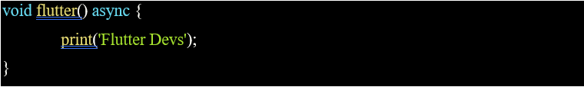
CƠ SỞ LÍ THUYẾT
Các phương pháp tiếp cận async và await trong Dart về cơ bản giống với các phương ngữ khác nhau.
Async functions: Hàm bất đồng bộ cho phép bạn thực hiện các tác vụ bất đồng bộ như call API lấy dữ liệu, lấy data hoặc lữu trữ dưới local,v.v bên trong body của hàm.

Slide 12
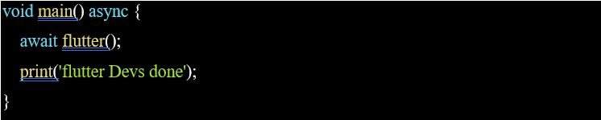
CƠ SỞ LÍ THUYẾT
Await expressions: Nó giúp bạn thực hiện code bất đồng bộ như thể nó diễn ra theo từng dòng.

Slide 13
03
CÀI ĐẶT THỰC NGHIỆM

Slide 14
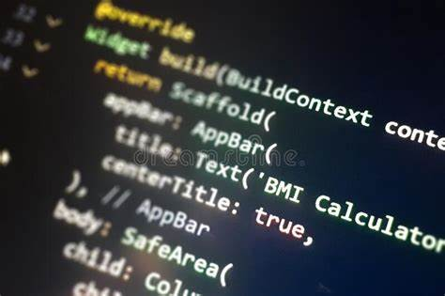


Slide 15
04
KẾT LUẬN

Slide 16
KẾT LUẬN CHUNG
Đã sử dụng được ngôn ngữ lập trình Dart kết hợp với công cụ lập trình Android Studio.
Có thêm kiến thức về lập trình Android ( điều hướng và lập trình bất đồng bộ )
Đã thiết kế và cài đặt thành công ứng dụng.
→ Vì kỹ năng lập trình còn hạn chế nên ứng dụng vẫn chưa thật sự hoàn thiện và đầy đủ chức năng như mong muốn.

Slide 17
ƯU ĐIỂM
Giao dễ dễ sử dụng
Hoàn thành các yêu cầu được giao
Về các chắc năng: thông tin hàng hóa, giỏ hàng, xem món hàng đã like đã hoàn thiện
Hoàn thành chức năng: thêm, xóa, sửa số lượng hàng hóa trong giỏ hàng

Slide 18
NHƯỢC ĐIỂM
Do việc hạn chế về thời gian, và khả năng design giao diện còn chưa đẹp hoàn thiện nhất và còn một số sai sót trong công đoạn thiết kế.
Chưa xây dựng được nhiều chức năng khác.

Slide 19
HƯỚNG PHÁT TRIỂN
Trong thời gian tới em sẽ design giao diện ứng dụng đẹp hơn.
Tiếp tục hoàn thiện các chức năng và bổ sung thêm các chứ năng mới nhằm mang lại sự tiện dụng nhất cho người dùng.
Trong tương lai, em hi vọng sẽ cố gắng hoàn thiện tốt đề tài này và cố gắng đáp ứng yêu cầu của hệ thống hơn.

Slide 20
THANKS!

